Slide 1





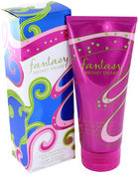


PLAN INTEGRAL DE SERVICIO
AL CLIENTE PARA LA MARCA
AROMAS Y RECUERDOS
Realizado por:
Verónica Vera Villegas

Slide 2

DEFINICIÓN DEL PROYECTO Y
ANTECEDENTES DE LA EMPRESA

Slide 3

Objetivos
Implementar un sistema de medición de satisfacción al cliente.
Crear una base de datos para definir perfiles y aumentar un 10% la efectividad de las promociones.
Conocer las opiniones de los clientes sobre el servicio brindado en los diferentes locales ubicados en los centros comerciales de Guayaquil.
Crear un plan integral de servicios y estratégico de marketing utilizando las herramientas de mercado.
Evaluar la factibilidad del proyecto y la rentabilidad del plan de servicios.

Slide 4
Antecedentes
En el año 1980 Aromarsa, su propietaria siguió los pasos de sus padres quienes fueron distribuidores de perfumes y cosméticos en los años 50 de las marcas Maybelline y Nina Ricci.
Por lo que decidió instalar un almacén en Unicentro de las afamadas marcas como son Nina Ricci y Chanel donde su tío José Antón fue el promotor.
Aromas y Recuerdos cuenta con 11 locales a nivel nacional en Guayaquil tenemos: Luque y Chile, Unicentro, Policentro, Riocentro Ceibos, Riocentro Entre Ríos y Riocentro Sur. También locales en Quito, Manta, Portoviejo, la Península y Santo Domingo.
Actualmente Aromas y Recuerdos no solo se dedican a la venta de perfumes sino también de accesorios, bisutería y cosméticos. Ofreciendo alrededor de 45.000 ítems tanto de perfumes como accesorios y cosméticos.

Slide 5
La marca Aromas y Recuerdos
Aromas y Recuerdos es una de las mejores cadenas de perfumerías a nivel nacional, en donde le sigue como competidor directo LAS FRAGANCIAS, dedicándose a ofrecer perfumes de las casas fabricantes reconocidas a nivel internacional como son Paris Hilton, Hugo Boss, Gucci, Yves Saint Laurent, Mont Blanc, Oscar de la Renta, Polo Ralph Laurent, Chanel y Lolita Lempicka entre los más vendidos.
La empresaria señala que eligió el nombre porque una fragancia siempre genera un recuerdo

Slide 6
La marca Aromas y Recuerdos
La experiencia obtenida por Aromas y Recuerdos se debe a las exigencias de las marcas que se distribuye, relacionadas con el espacio y la disposición de exhibición así garantiza el posicionamiento del producto. Las casas fabricantes a las que representa, requieren que sus productos sean ubicados en pirámide o por tamaño o por categoría.

Slide 7
Segmento de mercado
Personas mayores de 16 años que necesitan un perfume con fragancias cítricas, maderadas, florales y orientales de alguna marca en especial.
Nivel Socio Económico: Posibilidades de pagar un perfume que fluctúa entre los $40 y $110, clase media alta, alta.
Necesidad del Cliente: Oler bien

Slide 8
Tipos de Aromas de los Perfumes
Las fragancias para hombres y mujeres son diferentes, pero están hechos de los mismos tipos de aromas:
Chypre.- Está basada en notas de madera, musgo y flores, a veces con fragancias de cuero o de fruta, estos perfumes son ricos y persistentes.
Floral.- Los perfumistas pueden dar rienda suelta a su creatividad, enriqueciéndolos con toques verdes, frutales o especiados.
Hespéride.- Está compuesta por cítricos tales como la bergamota, el limón, la naranja y la mandarina.
Oriental.- Aquí es donde se mezclan la calidez y sensualidad, los musgos, la vainilla y las maderas preciosas vienen acompañadas de flores.

Slide 9
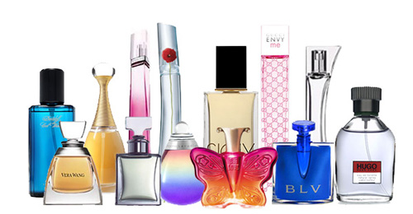
INVESTIGACIÓN DE MERCADO

Slide 10
Estudio Cuantitativo
El estudio se realizó en los locales de Centros Comerciales más importantes en Guayaquil como son: Torre Azul, Riocentro Sur, Policentro, Riocentro Ceibos y Riocentro Entre Ríos.
CLIENTES POR CIUDADES |  | %
GUAYAQUIL | 66034 | 64%
QUITO | 5730 | 6%
MANTA | 9545 | 9%
PORTOVIEJO | 7819 | 8%
SANTO DOMINGO | 6672 | 6%
LA LIBERTAD | 8150 | 8%
TOTAL | 103950 | 100%

Slide 11
Estudio Cuantitativo
Guayaquil corresponden al 58% de la facturación, considerando inclusive que el local de mayor venta a nivel nacional está ubicado en esta ciudad con un 17.31% de la facturación nacional, lo cual refleja la importancia de esta plaza.
VOLÚMENES DE VENTAS
LOCAL UNICENTRO | 129403,66 | 2,75%
LOCAL TORRE AZUL | 368440,25 | 7,82%
POLICENTRO | 815143,41 | 17,31%
QUITO | 284008,37 | 6,03%
MANTA | 480341,88 | 10,20%
ENTRERIOS | 647625,91 | 13,75%
LOS CEIBOS | 574302,34 | 12,20%
PORTOVIEJO | 445443,44 | 9,46%
LA PENÍNSULA | 321907,40 | 6,84%
RIOCENTRO SUR | 330240,34 | 7,01%
SANTO DOMINGO | 311748,80 | 6,62%
TOTAL | 4708605,81 | 100,00%

Slide 12
Tamaño de la muestra
N= tamaño de la población (66034)
n = tamaño de la muestra (382)
P = probabilidad de que el evento ocurra (50%)
Q = probabilidad de que el evento no ocurra (50%)
e = error permitido (5%)
z = 1.96%
NZ²α/2 P (1-P)
n= ___________________________ = 381.94 ≈ 382 encuestas
(N-1) e²+ Z² α/2 P (1-P)
LOCALES DE MAYOR VENTA | VENTAS | % VENTAS /GLOBAL | % GRUPO | MUESTRA
LOCAL TORRE AZUL | 368440,25 | 7,82% | 13% | 51
POLICENTRO | 815143,41 | 17,31% | 30% | 114
ENTRERIOS | 647625,91 | 13,75% | 24% | 90
LOS CEIBOS | 574302,34 | 12,20% | 21% | 80
RIOCENTRO SUR | 330240,34 | 7,01% | 12% | 47
TOTAL | 2735752,26 | 58,1% | 100% | 382

Slide 13
Género-Edad
GENERO
EDAD

Slide 14
¿Cuál fue el motivo de su visita?
El 49% solicito información, el 32% realizó nuevas compras, el 9% otros (promociones), el 4% tanto para reclamos y cambios de producto y el 2% devoluciones.

Slide 15
Tiempos de Espera
¿Cuánto tiempo esperó para ser atendido?
¿Cuánto tiempo esperó en caja?

Slide 16
En relación a los productos
a) El 95% califica como muy bueno y bueno, b) El 41% calificó como regular, c)El 47% califica como Regular, d) El 53% califica como muy bueno y e) El 34% califica como regular.

Slide 17
En relación al servicio que recibe en el Local
a) El 41% calificó como regular, b) El 47% calificó como regular y c) El 29% calificó como regular

Slide 18
En relación a la atención que recibe de las vendedoras
a) El 40% opina que es regular, b) el 32% calificó como regular, c) El 29% calificó como regular y bueno, d) el 36% calificó como regular y e) El 43% calificó como Bueno

Slide 19
En cuanto a la imagen de la empresa y el local
a) El 38% calificó como regular, b) el 32% calificó como regular y c) el 33% opina que es regular.

Slide 20
¿Cuántas veces compró en Aromas y Recuerdos en el último año?
El 1% compra 1 vez al año, el 15% compra 2 veces, el 21% compra 3 veces, el 26% compra 3 veces y el 38% compra mas de 5 veces al año.

Slide 21
¿Está de acuerdo con el precio de los productos?
El 88% esta de acuerdo con los precios de los productos.

Slide 22
¿Escoja la forma de pago que prefiere?
El 59% compra con tarjeta de crédito, el 40% en efectivo y el 1% en cheque.

Slide 23
¿Estaría dispuesto a pagar por una tarjeta de descuento válida por un año?
El 69% esta dispuesto a pagar por una tarjeta de descuento válida por un año.

Slide 24
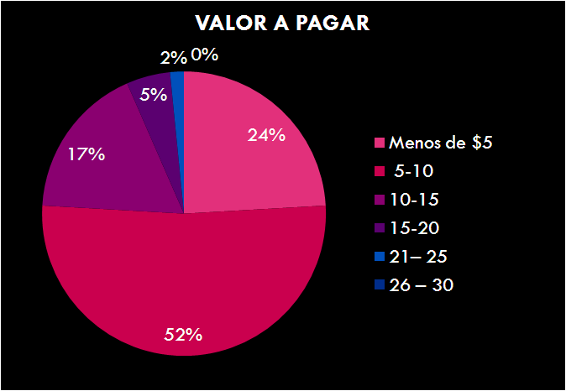
¿Cuál sería el valor a pagar por la tarjeta si le otorgamos un 10% de descuento en los productos de perfumería?
El 52% pagaría por la tarjeta entre 5 y 10 dólares, el 24% entre 10 y 15 dólares, el 17% entre 10 y 15 dólares, el 5% entre 15 y 20 y el 2% 21 a 25 dólares.

Slide 25
¿Cómo le gustaría que le informáramos sobre alguna promoción?
El 57% le gustaría ser informado sobre promociones a través de correo electrónico, el 16% por teléfono, el 17% catálogo a domicilio y el 10% en el local.

Slide 26
¿Volvería a comprar en nuestro local?
El 86% volvería a comprar en el local

Slide 27
Promedio de compras que realiza al año en Aromas y Recuerdos
El 22% compra entre 301 a 400 dólares, el 21% entre 201 a 300, el 18% entre 101 a 200 y 401 a 500, el 16% menos de 100 y el 5% mas de 500 dólares al año.

Slide 28
Recibió alguna capacitación con relación a Servicio al Cliente
En general se encuentra el personal capacitado acerca de servicio al cliente

Slide 29
El ambiente Laboral es bueno
El 75% de las cajeras cree que el ambiente laboral no es bueno.

Slide 30
Hay estabilidad laboral
Existe estabilidad laboral para todo el personal.

Slide 31
Cree que debería recibir alguna bonificación adicional por su trabajo
El 79% de las vendedoras y el 75% de la cajeras creen que deberían recibir alguna bonificación mientras que el 75% opinan que no deben recibir ya que reciben comisiones mensuales por las ventas.

Slide 32
Conclusiones de la Fase Cuantitativa
El motivo de visita de los clientes se encuentran los siguientes: el 49% solicita información de los productos y el 32% realiza nuevas compras.
El tiempo de espera para ser atendido por una vendedora es de 5 a 10 minutos representando el 48%.
El tiempo de espera en caja tenemos que el 42% espero de 5 a 10 minutos.

Slide 33
Conclusiones de la Fase Cuantitativa
Las vendedoras tienen falta de capacitación en cuanto a información de los productos, la atención es por lo general mejor a los clientes frecuentes
La fachada del local es atractiva para el cliente, pero el ambiente del local debe ser más llamativo, existen demasiados productos en perchas

Slide 34
Conclusiones de la Fase Cuantitativa
El 85% de los clientes compra de 3 a más de 5 veces en el año.
El 88% está de acuerdo con los precios.
El 59% de los clientes compra con tarjeta de crédito y el 40% en efectivo.
El 69% de los encuestados están de acuerdo que se otorgue una tarjeta de descuento.
El precio por la tarjeta de descuento el 52% quiere que el valor este entre 5 y 10 dólares.

Slide 35
Conclusiones de la Fase Cuantitativa
Los encuestados respondieron que volverían a comprar en el local representando el 86%.
El 62% compra entre 101 a 400 dólares en el año.
El personal de ventas tiene estabilidad laboral, pero el 79% de las vendedoras les gustaría recibir una bonificación adicional.
Pago de horas extras y más capacitación.

Slide 36
Recomendaciones
Capacitar al personal sobre el conocimiento del producto, los diseñadores, nombre del perfume o cosmético y precios para que el cliente se incentive a comprar el producto además capacitación en cuanto a servicio al cliente.
Se debe mejorar los tiempos de espera en caja y de vendedora.

Slide 37
Recomendaciones
Mejor distribución de los productos por líneas y por marcas para ubicación rápida por parte del cliente
La apariencia de las vendedoras deben estar mejor arregladas y vestimenta del color de la marca.
Implementar la tarjeta con 10% de descuento de Aromas y Recuerdos en perfumería y cosméticos.

Slide 38
Recomendaciones
Envío de información de productos y promociones a través de correo electrónico y catálogo a domicilio.
Mejorar la calidad del servicio personalizándolo y orientándolo a los requerimientos y necesidades del cliente.
Las vendedoras deben recibir comisión por las ventas realizadas porque son quienes son el centro de contacto con el cliente no las administradoras lo cual es un poco injusto.

Slide 39
Recomendaciones
La gerencia opina que la atención es cordial y ágil por parte de su personal de contacto pero se difiere al realizar el estudio de mercado en donde se muestra que la atención debe mejorarse.
La empresa debe implementar el sistema de seguimiento a los clientes Zetalibra el cual contribuye en general a mejorar la efectividad de las promociones a cada cliente con que cuenta la empresa en su base de datos y crear fidelidad de los clientes, obteniendo beneficios a largo plazo.

Slide 40
Fase Cualitativa
Entrevista a la Gerencia
La gerente de la perfumería nos comento que su posicionamiento se debe a la buena atención que brinda el personal en sus diferentes establecimientos, las vendedoras y administradoras se encuentran capacitadas e incentivadas para vender sus productos.
La organización de los productos debe ser por cantidad de ml y al lado debe ir un estuche regalo de las diferentes marcas que venden lo cual le exige las casas fabricantes que importan. La iluminación, decoración, ambiente es lo que se encuentra la empresa preocupada. El único competidor que consideran es la perfumería Las Fragancias.

Slide 41
Fase Cualitativa
Mistery Shopper o Cliente Fantasma
Las vendedoras que se encuentran en el mostrador tienen el error de realizar otras actividades como etiquetar los productos, limpiar las vitrinas en horarios de atención al público, actividad que deben realizar a puerta cerrada.
Por lo general esperan a que el cliente se acerque cuando deberían acercarse al cliente.

Slide 42
Fase Cualitativa
Las vendedoras no utilizan los frascos de café
Demora en caja, la administradora tiene que revisar cada producto y luego de firmar el cliente puede llevarse su compra lo cual genera molestias.
En los locales Policentro, Riocentro Entre Ríos se encuentra el personal más capacitado en cuanto a conocimiento de los perfumes
En los locales de Riocentro Sur y Riocentro Ceibos se les pregunto en cada local sobre el perfume Romance de Ralph Lauren que es una presentación limitada en los dos locales contestaron que no tenían esa presentación y luego se le pregunto a la Administradora y contesto lo contrario que si disponían de ese perfume.

Slide 43
Fase Cualitativa
No derivan correctamente al cliente a la sección correspondiente
Los locales tienen buena climatización
La organización de los productos debería ser más adecuada se mezcla la perfumería con bisutería y accesorios y por el lado de caballeros se tiene línea de baño para mujer y carteras de mujer con lo que no hay una diferenciación por género o por línea de producto.

Slide 44
Fase Cualitativa
  Entrevista a los Expertos
Se entrevistó al Director de Servicios de Winnercorp. S.A. Franquicia de ZetaSoftware, el Sr. José Zambrano
Implementar un CRM para tener mejor conocimiento de los clientes en donde se da un seguimiento con los datos necesarios para realizar alguna promoción de compra que requiera el cliente.
Así la marca maximiza sus beneficios, reducción de costos con lo cual mejorara la toma de decisiones y además se gana clientes satisfechos.
El programa que Winnercorp ofrece se llama ZetaLibra de CRM y Gestión On- Demand, el cual sirve para realizar gestión de contactos, campañas de marketing, fuerzas de ventas, servicios de post venta.

Slide 45

PLAN DE MARKETING ESTRATÉGICO Y OPERATIVO DE SERVICIOS

Slide 46
FODA
Fortalezas
Sucursales ubicados estratégicamente en los centros comerciales de mayor afluencia de clientes tanto en Guayaquil, Quito, Manta, Portoviejo, La Península y Santo Domingo.
Productos de alta calidad y apreciados por los clientes
Diseños atractivos de empaque
Variedad de ofertas de productos no solo venden perfumes sino también cosméticos, bisutería y accesorios.
Aceptación de todas las tarjetas de crédito y cheque.
Descuentos y promociones del mes
Obsequios por monto de compra
Aceptación de cambios de perfumes con la presentación de la factura y que este sellado en tiempo determinado.
La empresa cuenta con alianzas estratégicas con tarjetas de crédito que permiten realizar promociones.

Slide 47
FODA
Oportunidades
Implementar un CRM o base de datos de los clientes para mejorar la calidad del servicio y personalizar los productos en función a los requerimientos de este.
La empresa cuenta con el potencial de abrir más sucursales en el país en las principales ciudades.
Implementar tarjeta con el 10% descuento en perfumería
Compras vía Internet con una página actualizada
Realizar promociones atractivas en los locales para el Cliente.

Slide 48
FODA
Debilidades
No cuenta con una base de datos con información de contacto con el cliente solo algunos y no se encuentra el sistema integrado.
Falta atención por parte de las vendedoras cuando entra un cliente al local y agilidad en procesos de facturación por parte de la administradora y cajera
El uniforme no muestra imagen de la marca color o logotipo.
No todos los locales cuentan con todo el stock de perfumes
Renovación periódica de la decoración de los locales, ya los clientes opinan que necesita un cambio no tanta iluminación.
No hay buena distribución de los productos.

Slide 49
FODA
Amenazas
Nuevos competidores con locales más atractivos o con un mejor sistema de distribución como el caso de L’bel.
Inestabilidad económica debido al decreto ejecutivo a las importaciones de productos.
Mejor publicidad de otras marcas como Yanbal que últimamente salen propagandas relacionada a sus perfumes de hombre y mujer

Slide 50
Producto Mix

Slide 51
LISTADO DE LINEAS
PERFUMES | LINEA BAÑO | COSMETICOS | BISUTERIA | ACCESORIOS
Eau de Toillete Hombre | Talcos | Labios | Anillos | Billeteras
Eau de Toillete Mujer | Cremas | Ojos | Aretes | Monederos
Eau de Toillete Unisex | Aceites | Rostro | Collares | Carteras de noche
Eau de Parfum Hombre | Exfoliantes | Esmaltes | Pulseras | Encendedores
Eau de Parfum Mujer | Shower Gel | Accesorios de Maquillaje | Binchas para el cabello | Espejos de Cartera
Eau de Cologne Hombre | Shampoo | Tratamientos Faciales |  | Pastilleros
Eau de Cologne Mujer |  | Tratamientos Corporales |  | Perfumeros
After Shave |  |  |  | Plumas
Estuches de Hombre y Mujer |  |  |  | Relojes

Slide 52
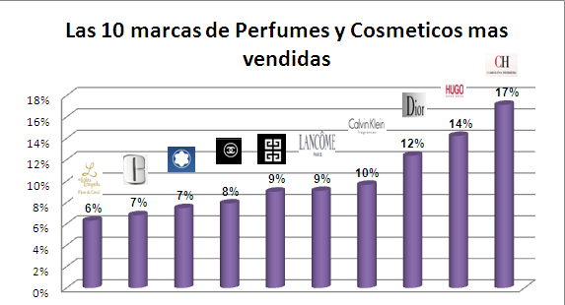
Marcas de mayor venta

Slide 53


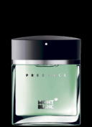

Marcas de mayor venta
Tipo de Aroma Floral-Oriental-Vainilla. Lolita creó su primer perfume en 1997 de la mujer "Lolita Lempicka
Tipo de Aroma Oriental-Floral, el primer perfume Clinique Happy salió al mercado en 1999.
Tipo de Aroma Floral-Oriental. Mont Blanc lanza su primer perfume en el 2001 llamado Presénce.
Tipo de Aroma hespéride (notas de tomillo, romero y estragón). Chanel No. 5 Gabrielle Chanel eligió la quinta esencia en 1921

Slide 54
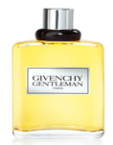
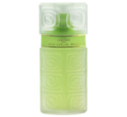
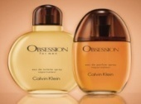
Marcas de mayor venta
Tipo de Aroma Oriental-Madera (vainilla, pachuli y sándalo). Hubert de Givenchy, un modisto muy famoso. En 1957 lanza sus dos primeros perfumes: Le De y L’Interdit
Tipo de Aroma Hespéride-Aromático (romero. tomillo y estragón). En 1935 Armand Petijean, quien lanza su marca con cinco primeros perfumes entre los cuales Tropiques y Kypre.
Tipo de Aroma Oriental-Floral-Madera. El lanzamiento de perfumes como Obsession (en 1985), Escape y Eternity en 1998.

Slide 55

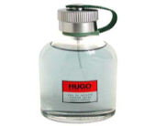

Marcas de mayor venta
Tipo de Aroma Chipre-Floral (rosa y jazmín), Hespéride-Aromático. El primer perfume “Miss Dior” creado en 1948.
Tipo de Aroma Aromática-Agreste (menta, lavanda, pachuli, cedros) El diseño de la fragancia más popular de Hugo Boss creada en 1995, estaría inspirado en las cantimploras de las tropas alemanas.
Tipo de Aroma Floral-Frutal-Oriental-Madera (albaricoque, frambuesa, manzana). En 1988 Carolina Herrera presenta su primer perfume unisex 212.

Slide 56
Ciclo de Vida del Producto
VENTAS
^{Perfumes}
^{Cosméticos}
^{Accesorios}
^{Bisutería}
^{Introducción}
^{Crecimiento}
^{Madurez}
^{Declive}
TIEMPO

Slide 57
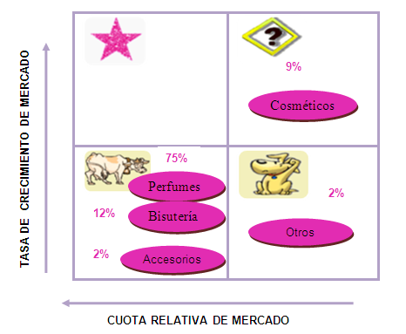
Matriz BCG

Slide 58
Posibilidades de Acción
CUADRO DE CRITERIOS Y CALIFICACION: Aromas y Recuerdos
 |  | Para mi negocio | Presencia Real | Multiplicación
 |  | Importancia | Nivel
CARACTERISTICAS |  | 0 1 2 3 4 | 0 1 2 3 4
Crecimiento |  | 4 | 3 | 12
Accesibilidad |  | 4 | 3 | 12
Concentración de Clientes |  | 4 | 3 | 12
Manejo de C.V.P |  | 4 | 3 | 12
Atractividad de Mercado |  | 12 |  | 48
 |  | Para mi negocio | Presencia Real | Multiplicación
 |  | Importancia | Nivel
 |  | 0 1 2 3 4 | 0 1 2 3 4
Tecnología |  | 4 | 2 | 6
Precio |  | 4 | 3 | 12
Imagen de la marca |  | 4 | 3 | 12
Calidad de servicio |  | 4 | 2 | 8
Competitividad |  | 10 |  | 38

Slide 59
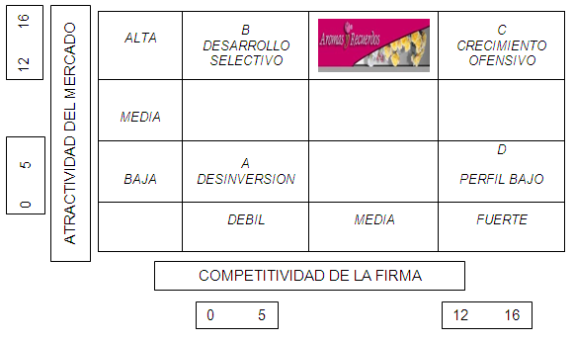
Posibilidades de Acción

Slide 60
Segmentación
Necesidad Básica: Oler bien y ser parte del Club Aromas donde puede obtener descuentos todo el año mediante una tarjeta del 10% de descuento en perfumería y cosméticos.
Grupo Objetivo: Clientes actuales y nuevos de clase media y alta que quieren sentirse catalogados como importantes por sus compras en perfumería.

Slide 61
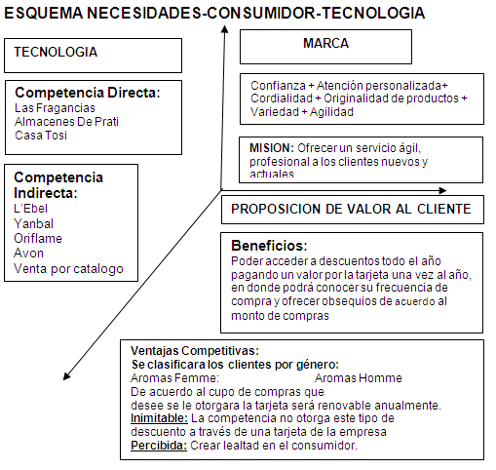
Necesidad-Consumidor-Tecnología

Slide 62
Matriz Ansoff
PRODUCTOS ACTUALES
PRODUCTOS NUEVOS
Pagos por Internet a través de su portal | Catálogos
 | Tarjeta de descuento por género Servicio a domicilio 1800
MERCADOS NUEVOS
MERCADOS ACTUALES

Slide 63
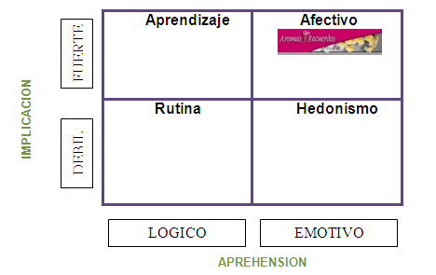
Matriz FCB

Slide 64
Objetivos del Plan Estratégico
Implementar un sistema de personalización de productos y servicios, basándose en requerimientos y necesidades del comprador, así como en base a su conducta de compra y tendencias de mercado
Tener información actualizada de opiniones y requerimientos de los clientes sobre el servicio brindado en los diferentes locales ubicados en los centros comerciales de Guayaquil

Slide 65
Objetivos del Plan Estratégico
Conocer la aceptación de la tarjeta de descuento del CLUB AROMAS el cual será otorgado a los clientes por su fidelidad a la marca a través de un valor módico por la tarjeta
Lograr la rentabilidad adecuada y sostenibilidad del sistema y las estrategias de servicios que se implementaran

Slide 66
Compras en los Locales

Slide 67
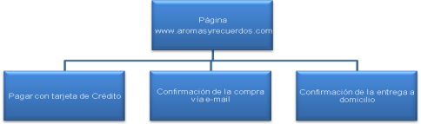
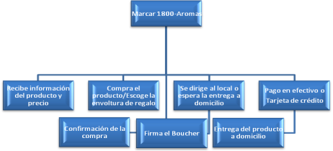
Compra por Internet y línea 1800

Slide 68
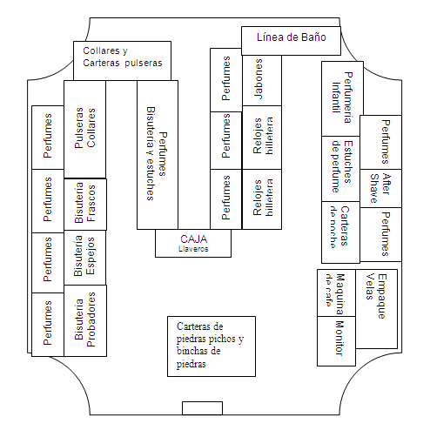
Modelo de distribución en locales

Slide 69
Momentos de la Verdad
OPERACIÓN | COMENTARIO | SOLUCIONES
Ingreso al Local | Las vendedoras no están atentas a la entrada del cliente | Una persona a la entrada del local quien dirija a la sección correspondiente
Información del producto | Las vendedoras a veces no conocen bien del producto | Detallar en los blotters el precio y cantidad en ml y con Dípticos de los nuevos productos
Tomar café | No brindan bocaditos a los clientes | Ofrecer comodidad en los locales que hay espacio, Ofrecer refrigerios
Escoge el perfume u otro producto | No se utiliza los frascos de café | Para una mejor elección del perfume se debe utilizar frascos de café, explicar el tipo de aroma, Dípticos de cómo elegir un perfume.
Otros servicios | No tienen | Ofrecer tarjeta de descuento CLUB AROMAS

Slide 70
Pago en caja | Se demoran en facturar | La vendedora debe ser responsable de la salida del producto y la administradora solo supervisar y no volver a verificar contra la factura.
Ingreso de datos | Solo se ingresa datos como cedula y nombre otros consumidor final | A través de un software ZetaLibra el cual se recolectara información completa de los clientes para realizar efectivas promociones.
Empaque | Se demoran al envolver para regalo | Deben tener listos los pompones y todos los implementos a la mano.
Compra por internet | No tienen | Alianzas con tarjetas de crédito para realizar compras por internet y envío a domicilio.
Recolección de datos | No hay datos completos | Se sorteara un perfume de hombre y uno de mujer de la marca Chanel quienes obtenga la tarjeta de descuento, a las personas que no se afilian todavía se les obsequiara llaveros y plumas al llenar sus datos.

Slide 71
Reclamos y quejas | Existe un buzón de sugerencia pero no está bien ubicado ni utilizado | Usar el buzón de sugerencia, también pueden llamar al 1800 donde pueden realizar sus reclamos o en internet la respuesta debe ser en máximo 48 horas.
Postventa | No existe servicio postventa | Es necesario que basado en los datos del CRM ZetaLibra, se puedan ofrecer promociones exclusivas para clientes o personalizar los pedidos en función a sus compras anteriores. Así mismo se podrá contactar a los clientes en cumpleaños, ofertas especiales, eventos exclusivos para clientes frecuentes e importantes, navidad, fin de año, día de la madre, día del padre, día del amor y la amistad y similares

Slide 72
Análisis de Brechas de Servicio
Expectativas del Cliente
Brecha del cliente
  Brecha 1 del proveedor
  Brecha 2 del proveedor
  Brecha 3 del proveedor
  Brecha 4 del proveedor
Percepciones del Cliente
Brecha 1 del proveedor: No saber lo que esperan los clientes.
Brecha 2 del proveedor: No elegir los diseños y estándares de servicio correctos.
Brecha 3 del proveedor: No entregar de acuerdo con los estándares de servicio.

Slide 73
Cadena de Valor de Servicio
Retención del empleado
Crecimiento
de los
ingresos
Calidad en el servicio interno
Satisfacción del
empleado
Valor del servicio externo
Lealtad
Del
cliente
Productividad del
empleado
Utilidades

Slide 74

Matriz Importancia Desempeño
Vendedoras capacitadas
Obsequios por montos de compra
Agilidad en cajas y en atención de vendedoras
Organización de los productos
Sorteos, descuentos del mes
ALTO
Infraestructura, decoración del local
Información de los productos
Brindar bocaditos/ Café
IMPORTANCIA
Información del cliente
(base de datos actualizada)
Alianzas con tarjetas de crédito
BAJO
Seguridad Monitoreo
Sistema SIAC
BAJO
ALTO
DESEMPEÑO

Slide 75
Comunicación Integral
Compañía
Comunicación del Marketing Externo
Marketing Interno
Falta de tecnología para mejor atención en caja
Falta motivaciones de compra como descuentos especiales e interés por el cliente potencial
Empleados
Marketing Interactivo
Falta
Agilidad del personal
Ventas Personales
Clientes

Slide 76
Estándares de Medición de la Calidad de Servicio
Producto
20%
Confianza 95%
Empaque 2%
Conocimiento 41%
% Fiabilidad de los productos
% Devoluciones
Observaciones de administradoras
Atención 47%
Información 41%
Tiempo de Entrega 29%
Compras 73%
% Atención del personal
% Información del producto
% tiempo de entrega
% personas que realizaron compras
Ventas
25%
Servicio 35%
Agilidad en caja 42%
Precisión 5%
Promociones 38%
% tiempo en espera 5-10 min
% de solicitudes de facturación
% frecuencia de compra
Imagen
20%
% de tiempo en espera 5-10 min
Agilidad en atención 48%
Decoración 38%
Capacidad 69%
% remodelación del local
% aceptación de tarjeta de descuento

Slide 77
Estrategia Operativa de Marketing
Estrategia de fortalecimiento del posicionamiento y la diferenciación de la empresa
Acciones de servicios personalizados para el cliente y estrategia CRM
Estrategias de mejoramiento de servicios de venta y postventa
Combinación de productos, precios y promociones
Estrategias de comunicación y publicidad

Slide 78
Estrategia de Posicionamiento y Diferenciación
LEMA ACTUAL: “Un aroma siempre genera un recuerdo”
LEMA NUEVO: “Un aroma que se recuerda”
Así mismo se fortalecerá los colores de la compañía, dado esto tenemos:
COLORES A UTILIZAR: Fucsia, negro y blanco
Un aroma que se recuerda

Slide 79
Estrategia de Servicios Personalizados y CRM
La gerencia debe haber tomado conciencia de la necesidad e importancia de mantener una relación estable y duradera con los clientes, la cual se potencializa con la personalización e individualización de las relaciones, que entrarán a programarse gracias a la accesibilidad a nuevas tecnologías y en el marco de nuevos conceptos mercadológicos.
Así tenemos que para lograr esto será necesario implementar una estrategia CRM, considerando en el proyecto aspectos operativos, tecnológicos y presupuestales.

Slide 80
Estrategia de Servicios Personalizados y CRM
CRM (Customer Relationship Management)
Gestión sobre la Relación con los clientes
CRM es una estrategia para identificar, atraer y retener a los clientes con unos procesos eficaces que ayuden a satisfacer las necesidades actuales a partir de ofertas personalizadas y conocer las necesidades potenciales de los mismos.
Fidelizar y mantener al cliente es primordial para el buen desarrollo del negocio y de ahí que el concepto CRM y toda su filosofía se esté aplicando en las empresas y esté en mente de todo empresario.

Slide 81
Estrategia de Servicios Personalizados y CRM
Es muy importante destacar que para alcanzar el éxito en este tipo de proyecto se han de tener en cuenta los cuatro pilares básicos en una empresa: estrategia, personas, procesos y tecnología.
Estrategia: La implantación de herramientas CRM debe estar alineado con la estrategia corporativa
Personas: Se ha de gestionar el cambio en la cultura de la organización buscando el total enfoque al cliente por parte de todos sus integrantes.
Procesos: optimizar las relaciones con los clientes, consiguiendo procesos más eficientes y eficaces.
Tecnología: hay soluciones CRM al alcance de organizaciones de todos los tamaños y sectores aunque claramente la solución necesaria en cada caso será diferente en función de sus necesidades y recursos.

Slide 82
Software de CRM
El software que se quiere implementar en la empresa llamado ZetaLIBRA es un producto innovador completo y seguro, diseñado y programado con la mejor tecnología. Su amigable interfaz web, su segura y robusta base de datos relacional, más un diseño integrado desde su concepción, hacen de ZetaLIBRA el mejor software de gestión para pequeñas y medianas empresas para gestión comercial, contable y de contactos.
Página de ZetaSoftware www.zetasoftware.com

Slide 83
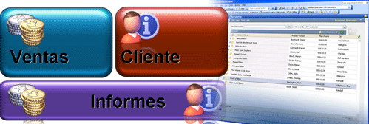
Software CRM
Aromas y Recuerdos consideraremos de importancia desde la tecnología para la recolección de datos en las llamadas telefónicas del área de ventas o hacia el área de ventas, las transacciones en los diferentes puntos de ventas, hasta la interconectividad con el sitio web de la empresa, en donde los clientes pueden aprender acerca de los productos y de su compra. A partir de aquí la empresa podrá realizar el análisis de los clientes y los sistemas de administración de campaña.

Slide 84
CRM-Aplicación Operativa
El CRM tendrá acción, todo esto basándose en los resultados del estudio de mercado y en congruencia con los diferentes planes estratégicos planteados para este proyecto, así tenemos:
Fidelizar a nuestros Clientes.
Conocer a fondo a nuestros Clientes.
Equipo de ventas y caja
Call Center
Telemarketing y televentas

Slide 85
Beneficios de Implantar una solución CRM
La mejora de la eficiencia de los procesos de relación con los clientes de la empresa, tanto los ya existentes como aquellos susceptibles de serlo en el futuro (clientes potenciales).
El incremento del conocimiento disponible en la empresa sobre tales clientes y, por tanto, del grado de diferenciación e individualización entre distintos clientes.
La detección de nuevas oportunidades de marketing y venta derivadas del conocimiento adquirido sobre cada cliente (marketing one-to-one).

Slide 86
Beneficios de Implantar una solución CRM
La mejor adecuación de las ofertas y servicios a las necesidades o deseos del cliente, consecuencia derivada directamente del mayor conocimiento sobre él adquirido por la empresa.
La reducción de los costes asociados a las campañas de venta y marketing. El conocimiento adquirido del cliente permite a la empresa personalizar sus campañas de modo que aquellos segmentos de cliente susceptibles de responder a una promoción dada sean objeto de ella, reduciendo el coste asociado a campañas masivas de captación.

Slide 87
Asignación del Presupuesto
El costo de este software es de $3060 EN LICENCIAS, como primer pago $900 y cuotas de $90 a 24 meses puede ser pagado con las diferentes tarjetas de crédito.
Adicional a esto se debe de contratar paquetes de capacitación, garantía, implementación a medida para módulos personalizados y servicio técnico.
ESTRATEGIA CRM Y MARKETING UNO A UNO
RUBRO | INVERSIÓN | INGRESO / ANUAL | GASTO / ANUAL
LICENCIAS | 3060 | 0 | 0
IMPLEMENTACIÓN | 2295 | 0 | 0
CAPACITACIÓN | 2295 | 0 | 0
PERSONALIZACIÓN | 3825 | 0 | 0
SOPORTE TÉCNICO | 2295 | 0 | 2295
ASESORÍA Y CONSULTORÍA | 25000
TOTAL | 38770 | 0 | 2295

Slide 88
Estrategia de Fidelización y Servicios
Crear línea 1800-Aromas
Posicionar la página WEB en donde se realizar compras por Internet mediante pagos con las diferentes tarjetas de crédito con que cuenta alianzas estratégicas.
Plan de Fidelización a través una tarjeta de descuento en donde se ofrezca al cliente un 10% de descuento en perfumería y cosméticos.
Revista Aromas en donde se enviara a los clientes potenciales
Enviar catálogos a domicilio a los clientes que lo soliciten en los locales, en la web y por medio de la línea 1800
Enviar muestras de perfume a los clientes de alta compra de las últimas marcas que han llegado de los diseñadores más famosos.

Slide 89
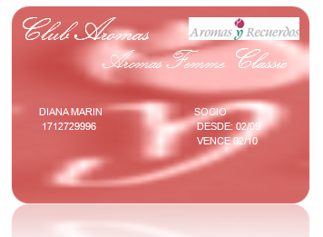
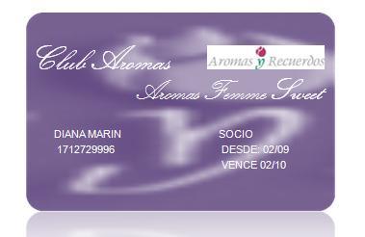
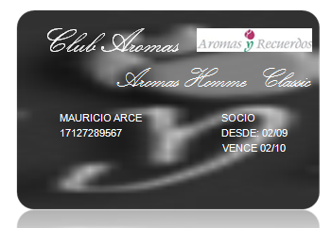
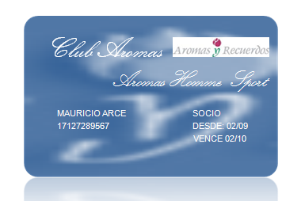
Diseño de Tarjetas

Slide 90

Diseño de Dípticos

Slide 91
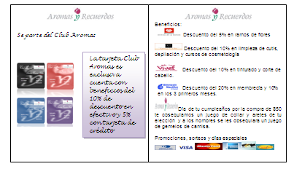
Diseño de Dípticos

Slide 92
Mejoras al personal de Ventas
Se capacitara al personal en temas de atención al cliente y uso de la tecnología e implementación CRM. Esta capacitación estará basada en la asesoría y consultoría ya establecida en el apartado anterior
Se les ofrecerá una comisión de 50 centavos por cada tarjeta de descuento vendida
Al final de cada mes se evaluara al personal a través de las ventas de cada vendedora que conste en el sistema. La mejor vendedora del mes por local se le otorgara un incentivo de acuerdo a las ventas realizadas, de tal forma que se puedan incrementar las ventas.

Slide 93
Valor de la tarjeta de descuento
VALOR A PAGAR | PROMEDIO | NUM | % | VALOR A COBRAR
Menos de $5 | 2,5 | 92 | 24,08% | 0,60
5-10 | 7,5 | 198 | 51,83% | 3,88
10-15 | 12,5 | 67 | 17,54% | 2,19
15-20 | 17,5 | 19 | 4,97% | 0,87
20– 25 | 22,5 | 6 | 1,57% | 0,35
TOTAL |  | 382 | 100% | 7,90
Promedio ponderado la tarjeta debería costar 7,90 dólares.

Slide 94
Las ventas promedios de un cliente es de 73,27 dólares, el cual obtendría un descuento del 7,32 por tales ventas, se podría considerar como que este cliente no le resultaría atractivo la compra de la tarjeta de descuento si no verá rentabilizado el gasto que este realizaría por la tarjeta si los beneficios que obtendría serian menores al costo de esta, por lo que se propone un costo de lanzamiento de 6,50 dólares.

Slide 95
Clientes con tarjeta de descuento
CLIENTES CON TARJETA DE DESCUENTOS
BASE DE CLIENTES | 66000
CLIENTES QUE COMPRAN LA TARJETA | 23100
VENTAS PRODUCTOS 2009 | 4836123,61
VENTAS CLIENTE PROMEDIO | 73,27
PRECIO DE LANZAMIENTO | 6,5
INGRESO ANUAL TARJETA | 150150
VENTAS 2008 | 4836123,61
VENTAS 2009 TARJETAHABIENTES | 1946539,753
NUEVAS VENTAS | 253896,49
DESCUENTOS 10% | 194653,98
COSTO DE TARJETAS + COMISION | 57750,00
BENEFICIO DE LA MEDIDA | 151642,51

Slide 96
Venta y Postventa
VENTA Y POSTVENTA
RUBRO | INVERSION | INGRESO / ANUAL | GASTO / ANUAL
LINEA 1800 | 9250 | 95389,02 | 45000
REVISTA/CATALOGO | 2500 | 0,00 | 60000
MUESTRAS | 25000 | 0,00 | 34469,18
PAGINA WEB | 2500 | 62002,86 | 14400
TARJETA DE DESCUENTO | 12500 | 2096689,75 | 252403,98
TOTAL | 51750 | 2254081,64 | 406273,1523

Slide 97
Estrategia de Comunicación y Publicidad
El slogan de la empresa debe posicionarse en la mente del consumidor para ser recordada la marca, el slogan es el siguiente: “Un aroma que se recuerda”. El cual debe ser mostrado en su página WEB y en todo material o pauta promocional que utilice la empresa.
Para rediseñar la página Web un diseñador de páginas Web cobra $2500 e incluye el sistema de comercio electrónico y configuración de pasarela de pagos para el cobro de las tarjetas de crédito. La empresa deberá previamente establecer un convenio con las firmas de tarjeta de crédito para tener el sistema de cobros por internet por medio de tarjetas de crédito.

Slide 98
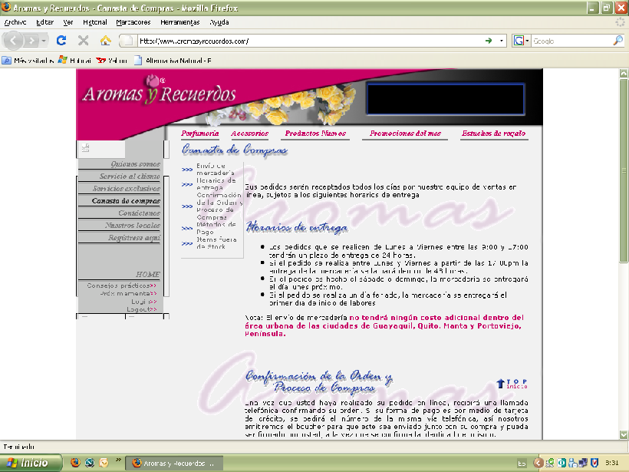
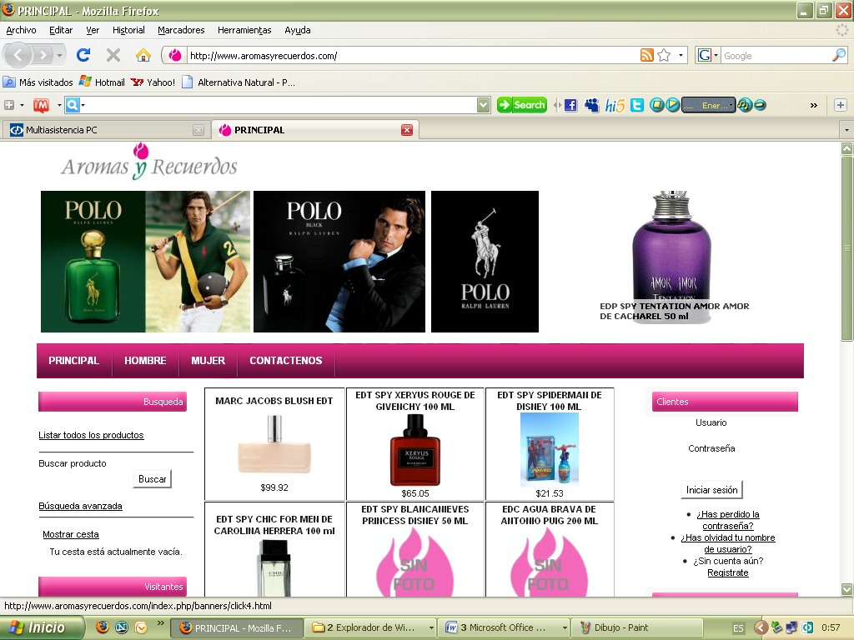
Pagina Web www.aromasyrecuerdos.com

Slide 99
Remodelación en Locales
INVERSION REMODELACION DE LOCALES
RUBROS | MONTO
PINTURA | 5000
ADECUACIONES FISICAS | 25000
DECORADO Y ACCESORIOS | 8500
LETREROS | 5600
MATERIALES PUBLICITARIOS | 3200
ASESORIA EN DISEÑO INTERIORES | 11825
TOTAL | 59125

Slide 100
Publicidad en Locales
Para fortalecer las estrategias anteriores, a los clientes se les entregara volantes de la promoción de la tarjeta de descuento la cual la pueden adquirir dando sus datos y en etapas de lanzamiento (3 meses iniciales) se les entregará un llavero o una pluma, además se sorteara un set de maquillaje y belleza completo para las mujeres y una set de belleza y cuidado masculino de diseñador para hombres a todas las personas que se afiliaron en los primeros 3 meses del lanzamiento de esta promoción. También se incentivara a la compra por Internet por medio de las volantes.
Realizar promociones efectivas y personalizadas basándose en el cumpleaños del cliente y de sus familiares cercanos.

Slide 101


Mes de Promoción Perfumes
PARIS HILTON
10% de descuento

Slide 102
Volantes
Además se ofrecerán volantes impresas en papel couche, donde dice como escoger el perfume, un perfume para cada personalidad, según el signo zodiacal, cuidar tu perfume.

Slide 103



Slide 104



Slide 105
Materiales Promocionales
MATERIALES, POP Y BTL PARA PROMOCIONES
RUBRO | GASTO / ANUAL
PLUMAS | 8000
LLAVEROS | 16000
REGALOS Y OBSEQUIOS | 800
BANNERS | 800
AFICHES | 600
VOLANTES | 8000
TOTAL | 34200

Slide 106


Publicidad en Redes Sociales
Un de las técnicas mas interesantes y de vanguardia en el mercadeo es el marketing de redes sociales o marketing 2.0 el cual se basa en la interacción dentro de internet con los usuarios, de tal forma que permitirá conocer sus opiniones y además entregar información rápida y efectiva acerca de nuestras actividades y nuevas promociones.
El avance de las redes sociales y el intercambio de información a través de foros y blogs es imparable. Gracias a estas herramientas, cada día miles de personas comparten ideas sobre los productos y servicios que ofertan las empresas, que forman parte de su vida cotidiana.

Slide 107

RESULTADOS Y SITUACIÓN FINANCIERA

Slide 108
Inversiones
INVERSIONES | MONTO
SISTEMA CRM | 13770
ASESORIA Y CONSULTORIA | 25000
ESTRATEGIA DE VENTA Y POSTVENTA | 51750
IMAGEN Y REMODELACION | 59125
MATERIALES PROMOCIONALES | 34200
TOTAL DE INVERSION | 183845

Slide 109
Análisis de Riesgo del Proyecto
Ke =3.04% + 0.9*(7.08% – 4.52%) + 39.24 = 44.58%
CALCULO DE LA TMAR
PARAMETROS | VALOR
TASA DE INTERES | 11,33%
BETA | 0,9
RIESGO PAIS | 39,24%
RM PROMEDIO / S&P 500 | 7,08%
RF | 3,04%
RF PROMEDIO | 4,52%
% PASIVOS / ACTIVOS | 0,00%
% PATRIMONIO / ACTIVOS | 100,00%
KE | 44,58%
CPPC / TMAR | 44,58%

Slide 110
Estado de Perdidas y Ganancias
ASPECTOS FINANCIEROS AYR.xls

Slide 111
Conclusiones
Este proyecto es rentable debido a que se tiene una TIR de 88,37% frente a una TMAR del 44,58%, por lo tanto se puede ver que la TIR es mayor a la TMAR y el VAN es mayor a cero.
A partir de los cálculos financieros podemos revisar que el capital invertido es recuperado en el segundo año, lo cual indica una interesante rentabilidad de la empresa.
Se puede ver que los ingresos de punto de equilibrio son 7215033 dólares para el primer año, las cuales incluyen los gastos fijos y la deuda.

Slide 112
Conclusiones
Las ventas soportan una disminución del 14,43% porcentual, ya que si supera este valor, el proyecto ya no es rentable, así mismo con respecto al costo de ventas, tan solo se puede aumentar en un 5,6% al costo de las ventas demostrando con esto que este es uno de los rubros más sensibles en la estructura financiera de la empresa, mas con respecto a los gastos operativos tenemos que estos bien pueden aumentar en un 11,5% para que el proyecto se mantenga rentable, a partir de ahí el proyecto ya no es factible.
La empresa a partir de la implementación de sus diferentes estrategias podrá consolidad su posición en el mercado y mejorar su participación estratégica, mejorando en el proceso sus niveles de rentabilidad.

Slide 113
Recomendaciones
La empresa deberá implementar diversas estrategias de servicios para fortalecer el posicionamiento de la compañía en el mercado, entre esas estrategias de fidelidad, estrategia CRM, estrategia de combinación de promociones y descuentos, así como el de apertura canales de comunicación con sus clientes.
La compañía para lograr sus objetivos deberá de contratar una asesoría especializada en estrategias de mercadeo y tecnología, ya que no cuenta con la experiencia y con el personal adecuado para llevar a cabo el proyecto y su probabilidad de éxito se vería reducida.

Slide 114
Recomendaciones
La combinación adecuada de tecnología y estrategia es la clave del éxito de la compañía, por lo que la empresa deberá implementar diversas actualizaciones de sistemas informáticos y de hardware para consolidar en funcionamiento de este proyecto.
La empresa deberá de invertir sostenidamente en capacitación para su área comercial, ya que este deberá estar lo suficientemente capacitado para afrontar los nuevos retos que la empresa impondrá.
Es necesario ofrecer incentivos a los vendedores, de tal forma que estos puedan captar nuevos clientes para la compañía y aumentar las ventas.

